Slide 1
муниципальное образовательное учреждение психолого-педагогической, медицинской и социальной помощи «Центр диагностики и коррекции» 140209,Московская область, г. Воскресенск, ул. Кагана, здание 21, помещение 1. Тел(факс):(8-496-44) 4-80-67;сайт: vos-dik.edumsko.ru, E-mail: vosk_moudik@mosreg.ru ОКПО 61536803, ОГРН 1095005000750, ИНН/КПП 5005050075/500501001 ____________________________________________________________________________
«Методы регуляции предэкзаменационной тревожности обучающихся»
МОУ ППМСП «Центр ДиК
г.о. Воскресенск
Спикер: МОУ ППМСП «Центр ДиК», педагог-психолог
Иванова Ирина Федоровна

Slide 2
Что такое тревога?
Тревога – это естественная эмоциональная реакция на неопределенность, ожидание важных событий или возможную угрозу.
Тревога может рассматриваться как сигнал о том, что человек сталкивается с чем-то новым, не может полностью контролировать ситуацию или не уверен в своих ресурсах.
При чрезмерной интенсивности может мешать концентрации, памяти и эффективному поведению.

Slide 3
Как проявляется тревожность у подростков?
Физически: у подростка может начать чаще биться сердце, потеть ладони, крутить живот или неметь руки.
Эмоционально: появляется раздражительность, хочется плакать, злиться или наоборот, всё кажется безразличным.
В поведении: кто-то начинает откладывать подготовку до последнего, а кто-то наоборот, учит все подряд без остановки. А иногда подросток избегает разговоров об экзаменах.
В мыслях: в голове крутятся пугающие мысли: «А если я сдам на низкий бал?», «Родители будут разочарованы во мне», «Все одноклассники умнее меня, я самый глупый».

Slide 4
Что подростков может беспокоить, про что тревога?
1. Страх подвести родителей и учителей.
Например, мама говорила: «Мы в тебя верим», и теперь подросток боится не оправдать ожиданий.
2. Сравнение с другими.
В классе обсуждают, кто сколько баллов набрал на пробном тесте, и кажется, что все справляются лучше.
3. Неуверенность в себе.
«Я плохо учил математику, я точно не решу эти задачи».
4. Страх перед будущим.
Кажется, что от этого экзамена зависит вся жизнь: поступлю или не поступлю в вуз.
5. Усталость.
Когда много учишься нервная система истощается, и даже мелочи вызывают сильную тревогу.

Slide 5
Как родители и специалисты могут помочь?
Снять особую важность и значимость с экзаменов
Я не перестаю быть сыном/дочерью, в моей жизни есть и другие важные и значимые дела, например:
-здоровье,
-досуг,
-мои хобби и увлечения,
-общение с близкими и друзьями и т.д.
Я продолжаю дальше жить свою жизнь, я не ставлю ее на паузу,
я продолжаю что-то в ней делать.

Slide 6
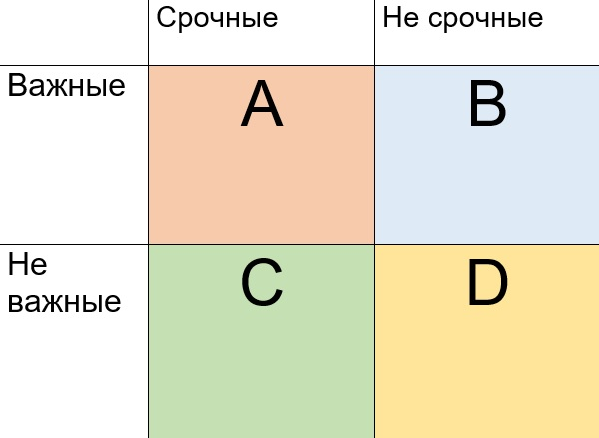
Матрица Эйзенхауэра
Метод тайм-менеджмента, который помогает расставить приоритеты, оценивая задачи по 2 критериям: важности и срочности.
Метод позволяет понять, что нужно выполнить в первую очередь, а что можно отложить, делегировать или вовсе исключить из списка.

Slide 7
Вспомнить опыт
Не даем подростку обесценить свой прежний опыт.
Нам необходимо:
-озвучивать,
-прописывать,
-проговаривать голосом,
-подросток должен попытаться внутренне присвоить свой опыт, а мы в этом должны помочь.
Вспоминаем сколько времени, ресурсов, сил и энергии подростки уже вложили к подготовке к экзаменам.

Slide 8
Мотивация
Подростка критикуют, оценивают, осуждают, замечают в нем исключительно что-то не хорошее | Подросток ощущает в себе мало ценности, отсутствует вера в свои собственные возможности
Подросток перестает тратить свои ресурсы на попытки заслужить уважение среди взрослых, видит в этом бесполезность, ведь его все равно не видно | Подросток остается незамеченным авторитетными взрослыми

Slide 9
Помощь и поддержка
Сформировать определенный круг людей, который может поддержать подростка.
Это могут быть:
-родители,
-близкие,
-друзья,
-товарищи,
-знакомые и т.д.
Разобрать и перечислить всех поддерживающих людей рядом. Поисследовать и поосмыслять, что подростку дает каждый человек в определенное его состояние.

Slide 10
Спасибо за внимание!

